Slide 1
Personeel en organisatie
De organisatie
Cursusdeel 3

Slide 2
Huiswerk opdrachten er is gevraagd, en hoe staat het nu met?
Waar lopen jullie tegenaan?
Inleveren van de opdrachten!
Maken van de vragen uit hoofdstuk 2?
Zijn er nog vragen n.a.v. de vorige les?
Deze Les:
- korte herhaling vorige les
- de arbeidsovereenkomst
- het sollicitatiegesprek
- evaluatie gesprekken
- personeel scholing en motiveren (volgende week)

Slide 3
Korte herhaling vorige week
Wat is de Kwantitatieve personeelsbehoefte:
Is het aantal personeelsleden dat nodig is
Fulltime
Parttime
Het aantal benodigde FTE’s
Wat is de Kwalitatieve personeelsbehoefte:
Aan welke eisen moet een personeelslid voldoen
Opleiding
Vakvaardigheid/vakbekwaamheid
leeftijd
Sociale vaardigheid (o.a. past de sollicitant in het team)
Denkers of doeners
Moeilijker wordt het bij man of vrouw en leeftijd

Slide 4
Korte herhaling vorige les.
Wat was ook alweer publiekrecht?
Noem enkele voorbeelden van rechtsgebieden!
Wat was dan privaatrecht?
Noem enkele voorbeelden van rechtsgebieden!
Welke drie planningstermijnen kennen we bij personeel?
Korte termijn was …….?
Middellange termijn is ……?
Lange termijn wordt gezien als ……?
Welke ontwikkelingen voor de keuze liggen hieraan ten grondslag?

Slide 5
PersoneelsWerving
Vorige week waren we hier gebleven.
Waarom werven:
ontwikkelingen op de arbeidsmarkt en in het bedrijf
invullen en omschrijving van de functie (classificatie)
profit- en non profitsector

Slide 6
De arbeids overeenkomst
filmpje
Wat houdt een arbeidsovereenkomst dus in?
Wat zijn de beperkingen van een arbeidsovereenkomst?
Wat is een CAO?
Geldt dat voor alle sectoren, m.a.w. is er voor elke sector een CAO?
Welke begrippen kom je daar tegen?

Slide 7
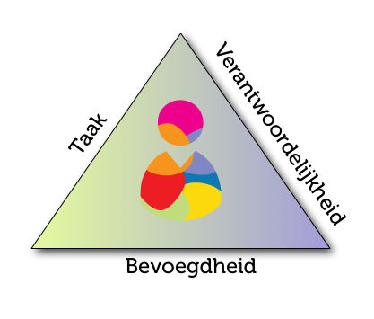
Welke begrippen komen we tegen!
Functie
Taken
Bevoegdheid
Verantwoordelijkheid
Wat houden deze begrippen in?

Slide 8
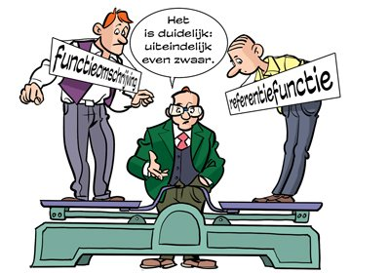
de functie?
Werkzaamheden die met elkaar samenhangen samengebracht in één profiel
Primaire functies
De hoofdactiviteit (doel) van het bedrijf.
Secundaire functies
De activiteiten om de hoofdactiviteit te ondersteunen
Voorbeelden? (opzoeken in tekst en internet)

Slide 10
De taak?
Een werkzaamheid
Kan uit meerdere handelingen bestaan
Voorbeeld?
(opzoeken in tekst en internet)

Slide 11
Bevoegdheid?
Het recht om beslissingen te nemen.
Lijnbevoegdheid
Stafbevoegdheid
Functionele bevoegdheid
Hierover volgende les meer in “organisatiestructuren”

Slide 12
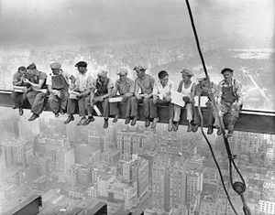
De sollicitatieprocedure
Vaststellen van de/een vacature
Functieprofiel
Interne of externe sollicitatie
Selectieprocedure en CV
Gespreksrondes en wat mag wel en wat niet gevraagd worden
Aanstellingskeuring, assessment, psychologisch onderzoek, enz.
Introductie op de werkvloer

Slide 13
Het sollicitatiegesprek..1.. ..2.. ..3..
Vraag: wie ga je aannemen en wie niet? Motiveer je antwoord!

Slide 14
Evaluatie gesprekken
doelstellingsgesprek
Voortgangsgesprek en Functioneringsgesprek
Beoordelingsgesprek
Disciplinegesprek
Exitgesprek

Slide 15
Huiswerk en opdrachten
Lees van de begeleidende lesstof de hoofdstukken 3 en 4 en maak de vragen!
Lever alvast iets van de vier opdrachten in!!!
Alles staat in maken.wikiwijs.nl/116619
Volgende les:
Personeel scholing en motiveren
Leidinggeven
Organisatiestructuur en cultuur

